Slide 1






Бюджет для граждан
Решение Совета депутатов Инсарского муниципального района от 27.12.2022 года «О бюджете Инсарского муниципального района Республики Мордовия на 2023 год и на плановый период 2024 и 2025 годов»

Slide 2
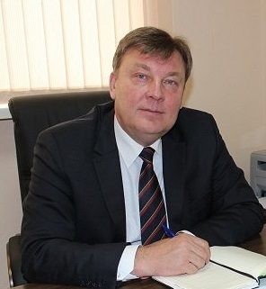
Обращение главы Инсарского муниципального района Республики Мордовия Якуббаева Хариса Шамильевича к жителям Инсарского района Республики Мордовия
Уважаемые жители Инсарского района!
В целях реализации основных направлений бюджетной политики Инсарского муниципального района обеспечения прозрачности и открытости бюджетного планирования, а также повышения уровня финансовой грамотности населения является информирование жителей о расходовании средств районного бюджета. Представляем вашему вниманию очередной «Бюджет для граждан».
«Бюджет для граждан» нацелен на широкий круг пользователей, интересы которых в той или иной мере затронуты бюджетом. В нашем «Бюджете для граждан» все данные изложены так, чтобы не только специалисты в области финансов, но и все жители Инсарского муниципального района могли найти ответы на такие вопросы как: сколько в нашем районе тратится бюджетных средств на образование, социальную политику, культуру и спорт, растут эти расходы или сокращаются.
И мы надеемся, что данный «Бюджет для граждан» послужит увеличению роста интереса граждан к вопросам формирования бюджета. Ведь только при наличии у граждан чувства собственной причастности к бюджетному процессу и возможности высказать свое мнение можно рассчитывать на то, что население будет активно участвовать как в составлении бюджета, так и его исполнении. Граждане – и как налогоплательщики, и как потребители общественных благ – должны быть уверены в том, что передаваемые ими в распоряжение средства используются прозрачно и эффективно, приносят конкретные результаты как для общества в целом, так и для каждой семьи, для каждого человека.

Slide 3
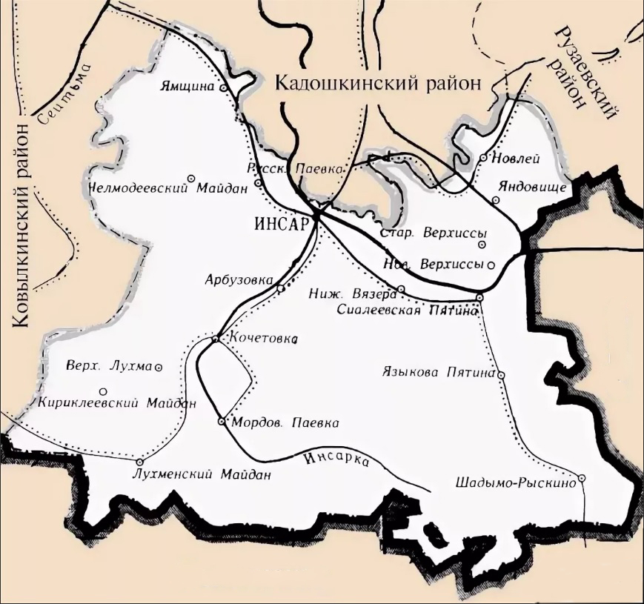
Инсарский муниципальный район

Slide 4
Словарь
Бюджет – форма образования и расходования денежных средств, предназначенных для финансового обеспечения задач и функций государства и местного самоуправления
Доходы – денежные средства, поступающие в бюджет
Расходы – денежные средства, выплачиваемые из бюджета
Бюджетная система – совокупность федерального бюджета, бюджетов субъектов Российской Федерации, местных бюджетов и бюджетов государственных внебюджетных фондов
Межбюджетные трансферты – средства, предоставляемые бюджетом вышестоящего уровня бюджетной системы бюджету нижестоящего уровня бюджетной системы
Консолидированный бюджет – свод районного и местных бюджетов
Дефицит бюджета - превышение расходов бюджета над его доходами
Профицит бюджета - превышение доходов бюджета над его расходами
Бюджетный процесс – ежегодное формирование и исполнение бюджета

Slide 5
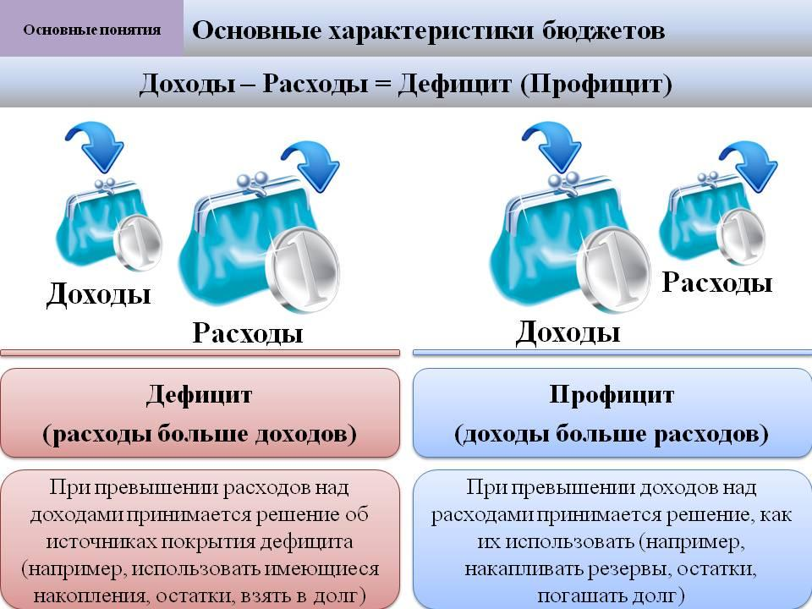

Slide 6

Основные характеристики бюджета Инсарского муниципального района за 2019-2025 годы

Slide 7

Доходная часть бюджета Инсарского муниципального района

Slide 8
Структура доходов бюджета Инсарского муниципального района
ДОХОДЫ бюджета Инсарского муниципального района, тыс. руб. | 2023 год | 2024 год | 2025 год
Всего доходов | 298 947,0 | 234 048,3 | 229 238,4
Налог на доходы физических лиц | 27 804,3 | 30 751,6 | 33 827,1
Налог на совокупный доход | 3 361,4 | 3 496,7 | 3 698,6
Государственная пошлина | 1 668,1 | 1 743,2 | 1 812,9
Акциз | 7 005,7 | 7 430,0 | 7 727,2
Доходы от использования имущества находящегося в государственной и муниципальной собственности | 2 173,9 | 2 271,7 | 2 362,6
Платежи при пользование природными ресурсами | 450,0 | 450,0 | 450,0
Доходы от продажи материальных и нематериальных активов | 1 053,5 | 1 100,9 | 1 144,9
Штрафы, санкции, возмещение ущерба | 333,5 | 348,5 | 362,4
Прочие неналоговые доходы бюджетов муниципальных районов | 28,2 | 29,5 | 30,7
Безвозмездные поступления из других бюджетов | 255 068,4 | 186 426,2 | 177 822,0

Slide 9
В решение о бюджете Инсарского муниципального района расходы представлены тремя способами
• Функциональная структура – по направлениям расходования средств
• Ведомственная структура – по ведомствам, осуществляющим расходы
• Программная структура – по реализуемым муниципальным программам

Slide 10

Расходы бюджета по основным направлениям
Общегосударственные вопросы
Национальная безопасность и правоохранительная деятельность
Национальная экономика
Жилищно-коммунальное хозяйство
Образование
Культура и кинематография
Социальная политика
Физическая культура и спорт
Средства массовой информации
Межбюджетные трансферты общего характера бюджетам бюджетной системы Российской Федерации

Slide 11
Расходная часть бюджета Инсарского муниципального района
Расходы бюджета Инсарского муниципального района, тыс. руб. | Раздел | 2023 год | 2024 год | 2025 год
Всего, в том числе: |  | 298947,0 | 234048,3 | 229238,4
Общегосударственные вопросы | 01 | 34 916,7 | 20 316,3 | 23 311,4
Национальная безопасность и правоохранительная деятельность | 03 | 2 121,5 | 1 716,8 | 1 740,1
Национальная экономика | 04 | 11 400,1 | 9 570,1 | 9 534,6
Жилищно-коммунальное хозяйство | 05 | 15 552,5 | 11 880,9 | 11 880,9
Охрана окружающей среды | 06 | 450,0 | 450,0 | 450,0
Образование | 07 | 185 631,5 | 151 782,7 | 141 159,7
Культура, кинематография | 08 | 26 793,4 | 14 714,2 | 16 114,2
Социальная политика | 10 | 18 364,3 | 19 800,3 | 18 835,5
Физическая культура и спорт | 11 | 105,0 | 105,0 | 100,0
Средства массовой информации | 12 | 1 400,0 | 1 400,0 | 1 400,0
Дотации поселениям на выравнивание бюджетной обеспеченности | 14 | 2 212,0 | 12,0 | 12,0

Slide 12
Расходы по разделу «Общегосударственные вопросы»
Расходы, тыс. руб. | Подраздел | 2023 год | 2024 год | 2025 год
Общегосударственные вопросы | 01 | 34 916,7 | 20 316,3 | 23 311,4
Функционирование высшего должностного лица субъекта российской федерации муниципального образования | 01 02 | 1 460,5 | 904,4 | 904,4
Функционирование Правительства Российской Федерации, высших исполнительных органов государственной власти субъектов Российской Федерации, местных администраций | 01 04 | 18 273,1 | 10 504,5 | 13 013,3
Обеспечение деятельности финансовых, налоговых и таможенных органов и органов финансового (финансово-бюджетного) надзора | 01 06 | 4 856,2 | 3 299,6 | 3 385,9
Резервный фонд | 01 11 | 500,0 | 100,0 | 100,0
Другие общегосударственные вопросы | 01 13 | 9 826,9 | 5 507,8 | 5 907,8

Slide 13

Расходы по разделу «Национальная безопасность и правоохранительная деятельность»
Расходы, тыс.руб. | Подраздел | 2023 год | 2024 год | 2025 год
Национальная безопасность и правоохранительная деятельность | 03 | 2 121,5 | 1 716,8 | 1 740,1
Органы юстиции | 03 04 | 612,0 | 644,4 | 667,7
Защита населения и территории от чрезвычайных ситуаций природного и техногенного характера, пожарная безопасность | 03 10 | 1 389,5 | 952,4 | 952,4
Прочие мероприятия в области национальной безопасности и правоохранительной деятельности | 03 14 | 120,0 | 120,0 | 120,0

Slide 14

Расходы по разделу «Национальная экономика»
Расходы, тыс.руб. | Подраздел | 2023 год | 2024 год | 2025 год
Национальная экономика | 04 | 11 400,1 | 9 570,1 | 9 534,6
Сельское хозяйство и рыболовство | 04 05 | 1 143,2 | 1 648,8 | 1 797,4
Транспорт | 04 08 | 3 231,2 | 450,0 | 0
Дорожное хозяйство | 04 09 | 7 005,7 | 7 430,0 | 7 727,2
Другие вопросы в области национальной экономики | 04 12 | 20,0 | 41,3 | 10,0

Slide 15

Расходы по разделу «Жилищно-коммунальное хозяйство»
Расходы, тыс.руб. | Подраздел | 2023 год | 2024 год | 2025 год
Жилищное - коммунальное хозяйство | 05 | 15 552,5 | 11 880,9 | 11 880,9
Жилищное хозяйство | 05 01 | 3 592,9 | 21,3 | 21,3
Коммунальное хозяйство | 05 02 | 11 959,6 | 11 859,6 | 11 859,6

Slide 16

Расходы по разделу «Охрана окружающей среды»
Расходы, тыс.руб. | Подраздел | 2023 год | 2024 год | 2025 год
Охрана окружающей среды | 06 | 450,0 | 450,0 | 450,0
Другие вопросы в области охраны окружающей среды | 06 05 | 450,0 | 450,0 | 450,0

Slide 17

Расходы по разделу «Образование»
Расходы, тыс.руб. | Подраздел | 2023 год | 2024 год | 2025 год
Образование | 07 | 185 631,5 | 151 782,7 | 141 159,7
Дошкольное образование | 07 01 | 44 346,1 | 37 001,2 | 34 470,7
Общее образование | 07 02 | 116 200,0 | 97 517,7 | 89 446,5
Дополнительное образование | 07 03 | 18 193,7 | 11 314,1 | 11 396,0
Профессиональная подготовка, переподготовка и повышение квалификации | 07 05 | 2,0 | 5,0 | 5,0
Молодежная политика и оздоровление детей | 07 07 | 46,0 | 49,7 | 49,7
Другие вопросы в области образования | 07 09 | 6 843,7 | 5 895,0 | 5 791,8

Slide 18

Расходы по разделу «Культура»
Расходы, тыс.руб. | Подраздел | 2023 год | 2024 год | 2025 год
Культура, кинематография | 08 | 26 793,4 | 14 714,2 | 16 114,2
Культура | 08 01 | 24 093,4 | 12 629,2 | 14 029,2
Другие вопросы в области культуры, кинематографии | 08 04 | 2 700,0 | 2 085,0 | 2 085,0

Slide 19

Расходы по разделу «Социальная политика»
Расходы, тыс.руб. | Подраздел | 2023 год | 2024 год | 2025 год
Социальная политика | 10 | 18 364,3 | 19 800,3 | 18 835,5
Пенсионное обеспечение | 10 01 | 2 529,0 | 2 523,0 | 2 329,8
Социальное обеспечение населения | 10 03 | 7 542,5 | 4 242,7 | 3 746,0
Охрана семьи и детства | 10 04 | 8 292,8 | 13 034,6 | 12 759,7

Slide 20

Расходы по разделу «Физическая культура и спорт»
Расходы, тыс.руб. | Подраздел | 2023 год | 2024 год | 2025 год
Физическая культура и спорт | 11 | 105,0 | 105,0 | 100,0
Физическая культура | 11 01 | 105,0 | 105,0 | 100,0

Slide 21

Расходы по разделу «Средства массовой информации»
Расходы, тыс. руб. | Подраздел | 2023 год | 2024 год | 2025 год
Средства массовой информации | 12 | 1 400,0 | 1 400,0 | 1 400,0
Периодическая печать и издательство | 12 02 | 1 400,0 | 1 400,0 | 1 400,0

Slide 22
Межбюджетные трансферты общего характера бюджетам бюджетной системы Российской Федерации
Расходы, тыс. руб. | Подраздел | 2023 год | 2024 год | 2025 год
Межбюджетные трансферты общего характера бюджетам бюджетной системы Российской Федерации | 14 | 2 212,0 | 12,0 | 12,0
Дотации на выравнивание бюджетной обеспеченности субъектов Российской Федерации и муниципальных образований | 14 01 | 12,0 | 12,0 | 12,0
Прочие межбюджетные трансферты общего характера | 14 03 | 2 200,0 | 0 | 0

Slide 23
Муниципальные программы Инсарского муниципального района
Наименование муниципальной программы | 2023 год | 2024 год | 2025 год
Всего, тыс. рублей, в том числе: | 277 769,8 | 211 830,7 | 204 205,2
Муниципальная программа «Развитие муниципальной службы в Инсарском муниципальном районе Республики Мордовия» | 10,0 | 10,0 | 0,0
Муниципальная программа Инсарского муниципального района Республики Мордовия «Развитие образования в Инсарском муниципальном районе Республики Мордовия на 2016-2025 годы» | 184 252,9 | 151 864,0 | 140 578,5
Муниципальная программа «Обеспечение жильем молодых семей в Инсарском муниципальном районе на 2016-2025 годы» | 2 091,1 | 100,0 | 100,0
Муниципальная программа «Развитие культуры и туризма в Инсарском муниципальном районе на 2016-2025 годы» | 28 887,1 | 15 509,9 | 16 909,9
Муниципальная программа «Развитие физической культуры, спорта и молодежной политики в Инсарском муниципальном районе на 2016-2025 годы» | 146,0 | 149,7 | 149,7
Муниципальная программа «Профилактика терроризма и экстремизма на территории Инсарского муниципального района на 2017-2024 годы» | 206,0 | 8,0 | 0,0
Муниципальная программа «Развитие сельского хозяйства и регулирования рынков сельскохозяйственной продукции, сырья и продовольствия на 2016-2025 годы по Инсарскому муниципальному району» | 2 023,7 | 2 636,3 | 2 792,0
Муниципальная программа «Энергосбережение и повышение энергетической эффективности в Инсарском муниципальном районе» | 11 959,6 | 11 859,6 | 11 859,6
Муниципальная программа «Развитие дорожного хозяйства, автомобильных дорог и транспортного обслуживания в Инсарском муниципальном районе на 2016-2025 годы» | 10 020,9 | 7 880,0 | 7 727,2

Slide 24
Наименование муниципальной программы | 2023 год | 2024 год | 2025 год
Муниципальная программа повышения эффективности управления муниципальными финансами в Инсарском муниципальном районе Республики Мордовия | 7 070,2 | 3 316,6 | 3 402,9
Муниципальная программа по охране общественного порядка и профилактике правонарушений в Инсарском муниципальном районе на 2019-2025 годы | 100,0 | 100,0 | 120,0
Муниципальная программа «Противодействие злоупотреблению наркотиками и их незаконному обороту в Инсарском муниципальном районе» | 20,0 | 20,0 | 0,0
Муниципальная программа «Комплексное развитие сельских территорий Инсарского муниципального района Республики Мордовия на 2020-2025 годы» | 3 848,9 | 100,0 | 100,0
Муниципальная программа «Противодействие коррупции в Инсарском муниципальном районе» на 2016-2025 годы | 20,0 | 20,0 | 20,0
Муниципальная программа «Гармонизация межнациональных и межконфессиональных отношений в Инсарском муниципальном районе» на 2019-2024 годы | 10,0 | 8,0 | 0,0
Муниципальная программа «Развития и поддержки малого и среднего предпринимательства и самозанятых граждан в Инсарском муниципальном районе на 2018-2025 годы» | 10,0 | 10,0 | 10,0
Муниципальная программа «Управление муниципальными имуществом и земельными ресурсами» в Инсарском муниципальном районе Республики Мордовия на 2016-2025 годы | 410,0 | 121,3 | 90,0
Муниципальная программа «Организация отдыха детей в каникулярное время в Инсарском муниципальном районе» на 2016-2025 годы | 4 831,1 | 4 427,4 | 4 327,4
Муниципальная программа «Повышение безопасности дорожного движения в Инсарском муниципальном районе» | 3,0 | 3,0 | 3,0
Муниципальная программа «Развитие и обеспечение эффективности деятельности администрации Инсарского муниципального района на 2018-2025 годы» | 21 849,3 | 13 686,9 | 16 015,0

Slide 25

Контактная информация для граждан
Местонахождение Финансового управления администрации Инсарского муниципального района: 431430, РМ, г. Инсар, ул. Гагарина, д. 28
Контактные телефоны: (883449) 2-14-53 – бюджетный отдел,
2-14-75 - бухгалтерия
Адрес электронной почты: fu12ins@mail.ru

